Slide 1
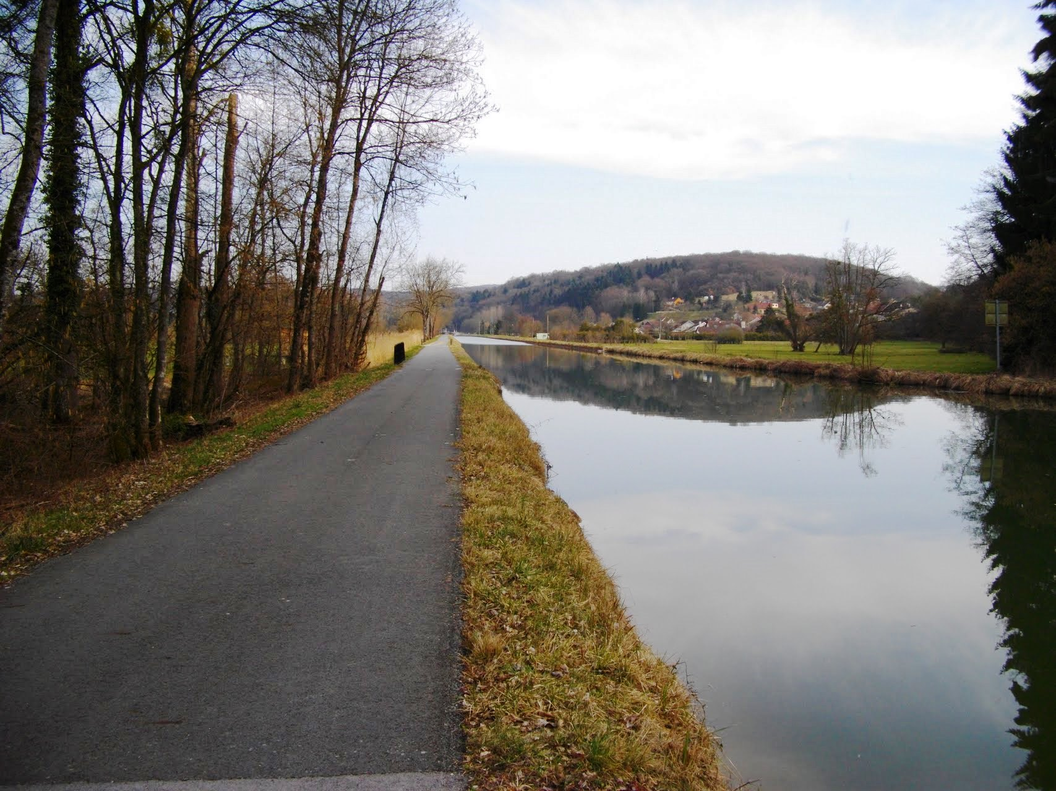
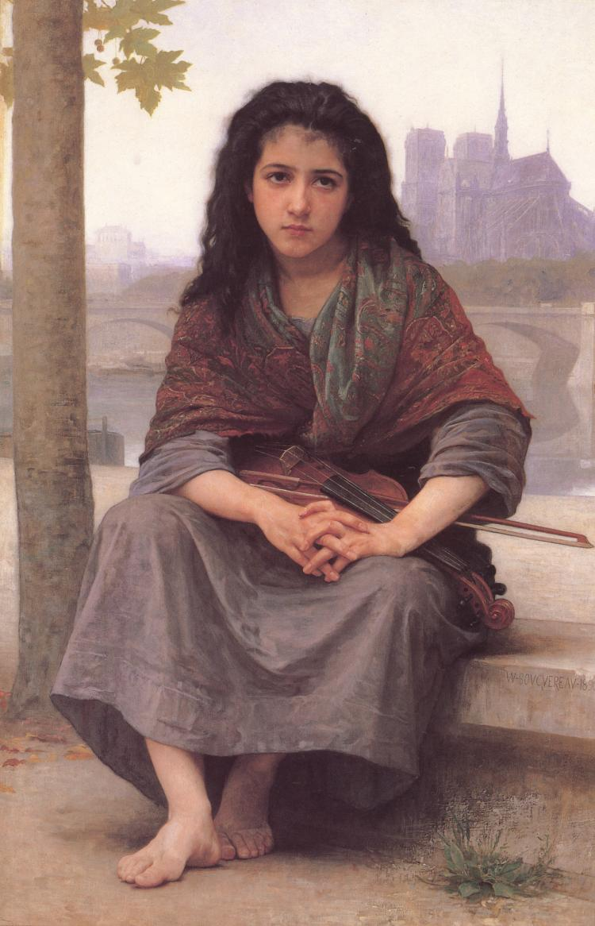
Jean-François P. Bonnot, Université de Franche-Comté
Sylvie Freyermuth, Université du Luxembourg
& Centre de recherches sur l’imaginaire (Grenoble)
La petite marchande d’allumettes, le chiffonnier et le paysan, ou comment le canal du Rhône-au-Rhin se révéla être le plus court chemin vers Bourail (Nouvelle-Calédonie)

Slide 2
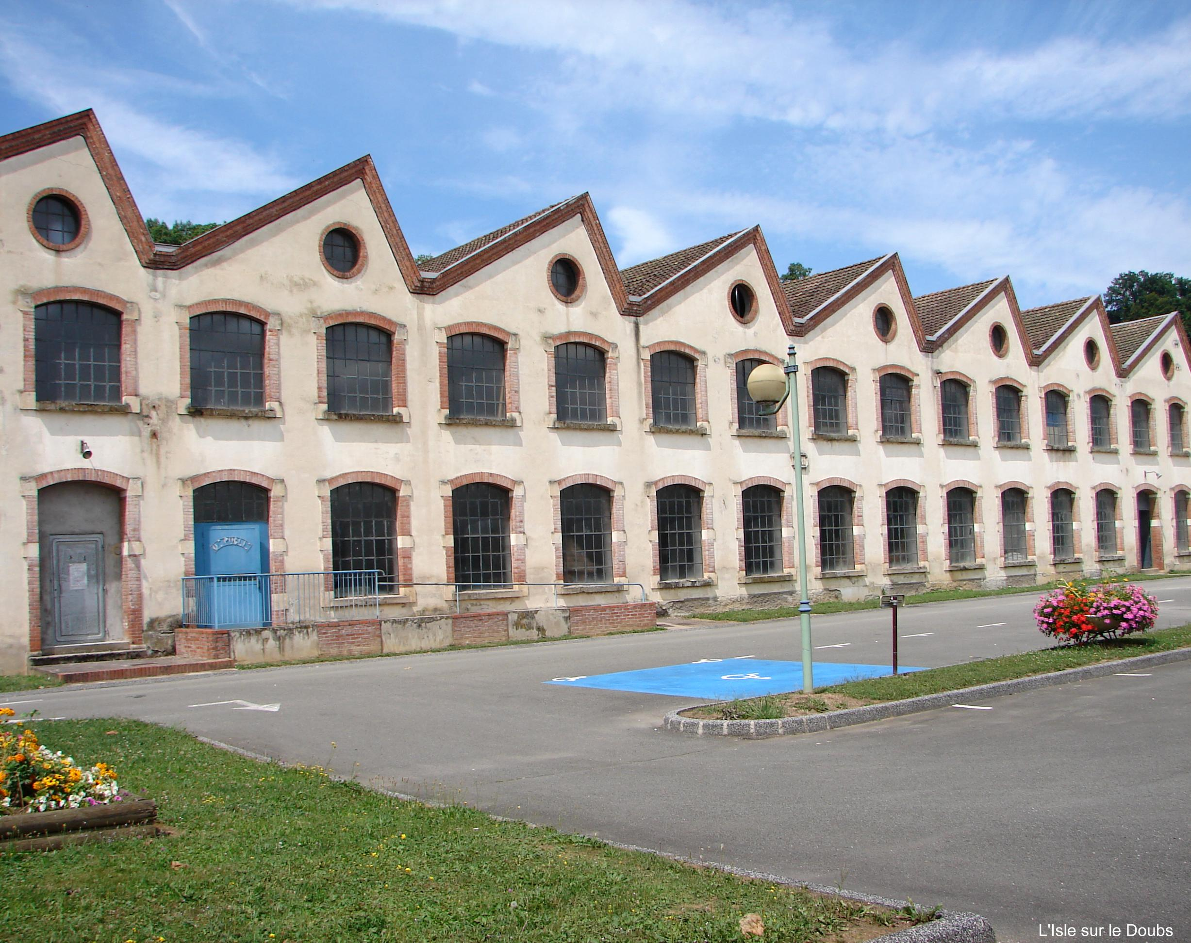
Ancienne usine Japy à L’Isle-sur-le-Doubs

Slide 3

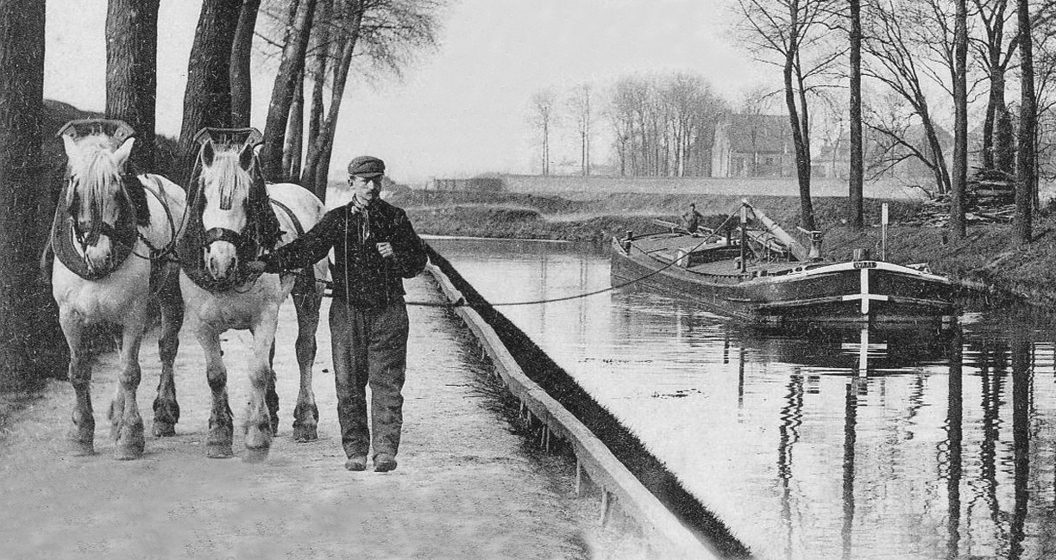

Slide 4
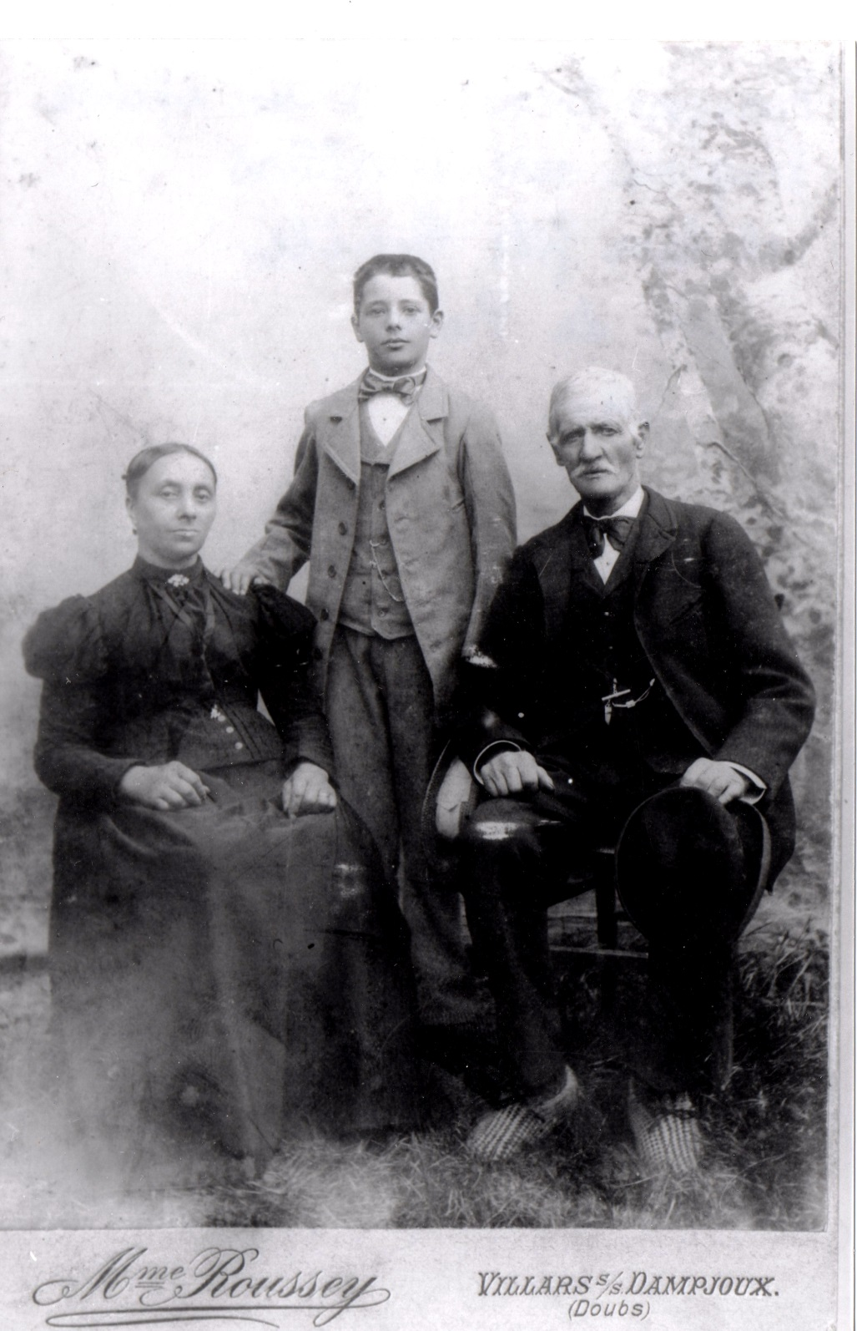
De 1861 et 1926, les départements industriels, surtout ceux de la périphérie accueillent une forte proportion d’habitants nés hors département
François Bonnot (1835-1907) à droite sur la photo, fils naturel de Célestine Bonnot (1801-1870) fait partie des représentants de la « première vague », constituant le noyau migratoire, celle qui d’un journalier du Lomont a fait un ouvrier de forge au service des industriels de la vallée. Photo: vers 1903

Slide 5
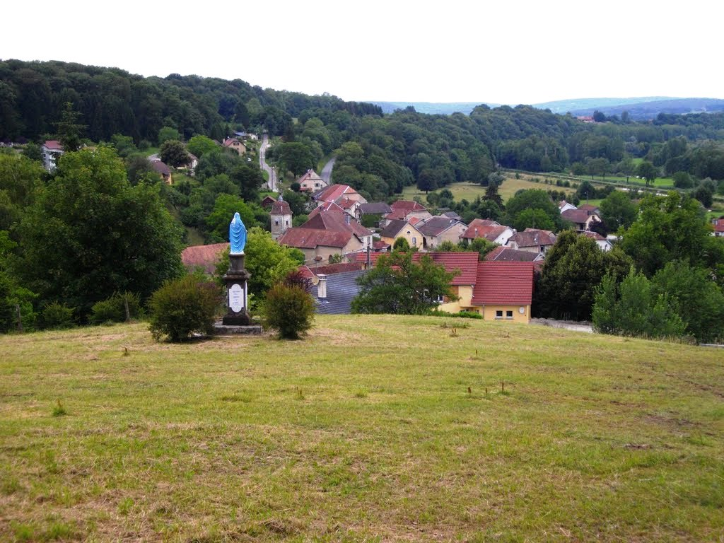
Le vieux village de Blussans. Au fond, le canal du Rhône-au-Rhin

Slide 6

« Si nous nous mettions à faire des chapeaux, les femmes feraient des enfants sans tête. »

Slide 7
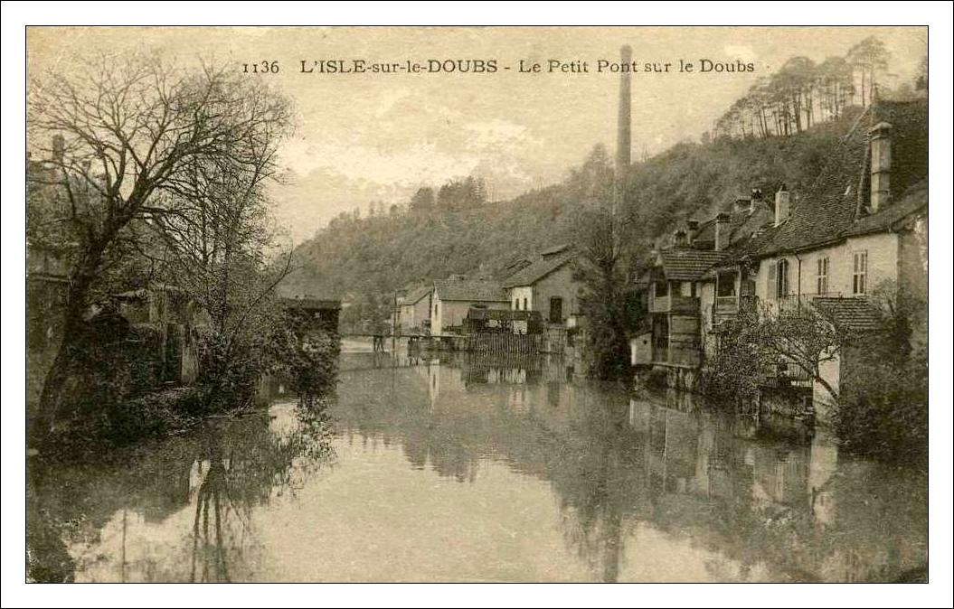
Bellissante Brenet, une jeune tsigane, naît à Froideconche (Haute-Saône) en 1849. Elle est la principale protagoniste de cette affaire. Elle arrive à 14 ans à Blussans, vers 1863. Le père de la jeune femme est journalier et marchand ambulant ; la mère, Delphine Sainty, a tout juste 16 ans à la naissance de sa fille. Le grand-père maternel, Charles François Sainty, est colporteur. Il apparaît également comme marchand de tresse et comme fabricant de chapelets. Ses enfants et sa parentèle exercent les mêmes petits métiers : colporteur, vannier, fabricante d’allumettes.

Slide 8
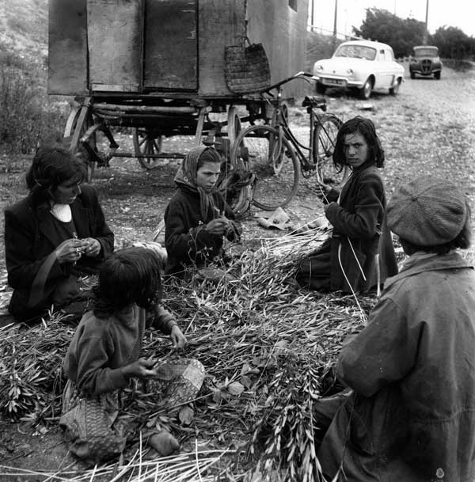
En peu de temps, il [Antoine] apprit à tresser des corbeilles et des paniers, ouvrages grossiers et à bas prix, d’une vente facile. […] Il se mettait à la besogne lorsqu’il ne pouvait plus faire autrement, tressant à la hâte une douzaine de corbeilles qu’il allait vendre au marché. Tant que l’argent durait, il flânait, courant les marchands de vin, digérant au soleil ; […] [Il] s’était arrangé de façon à se procurer de l’osier à bon compte. Comme il n’en achetait jamais à Plassans, il disait qu’il allait faire chaque mois sa provision dans une ville voisine, où il prétendait qu’on le vendait meilleur marché. La vérité était qu’il se fournissait dans les oseraies de la Viorne, par les nuits sombres. Le garde champêtre l’y surprit même une fois, ce qui lui valut quelques jours de prison.

Slide 9
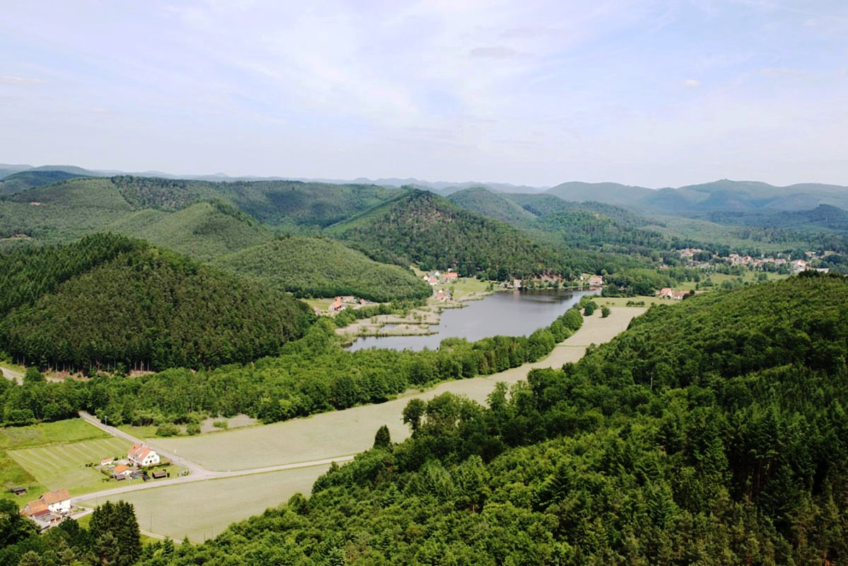
« Depuis très-longtemps, ce pays est peuplé de Bohémiens. Sept d’entr’eux sont fixés à Bernthal [Baerenthal], depuis que, poursuivis par les agens forestiers, ils ont renoncé à l’habitude d’errer dans les bois, où ils se construisaient des baraques […] Ils étaient braconniers, se livraient à la mendicité, jouaient de divers instrumens dans les auberges, dans les noces et dans les fêtes de village, ils dansaient même d’une façon fort bizarre, et les femmes disaient la bonne aventure. Ils ne se mariaient point ; mais femmes, enfans, tout était commun. […] Mais depuis 1803 qu’ils ont été obligés de se choisir une demeure stable, le genre de vie de la plupart d’entr’eux est entièrement changé. L’un est devenu propriétaire ; un autre loue des terres et les cultive ; celui-là s’est fait cordonnier ; plusieurs autres colporteurs de verres, de la fayence. »

Slide 10
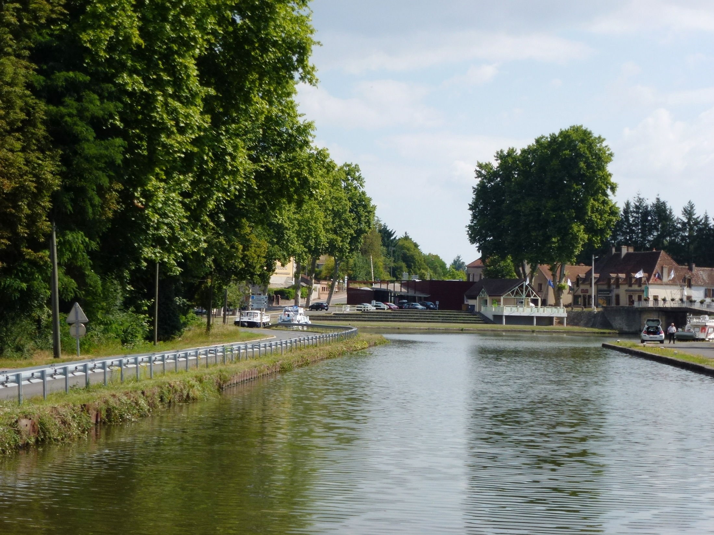
Génelard a une population presqu’exclusivement industrielle. L’usine Fournier, pour la construction des machines, emploie plus de cent ouvriers. Il y a une tuilerie fort importante, des carrières, des fours à chaux, une tannerie ; tous ces établissements emploient un nombreux personnel. Un des rôles de la gendarmerie, et des plus nécessaires, c’est la surveillance des voyageurs. Génelard est un lieu de passage des plus fréquentés. La gare […] reste encore très passagère […]. Le port du canal est un des plus importants du canal du Centre. Il se fait de nombreux chargements et déchargements ; c’est un lieu d’arrêt pour les bateliers de tous pays qui fréquentent le canal et sur lesquels il n’est pas inutile d’exercer une certaine surveillance. À raison des nombreuses voies de communication qui viennent […] converger à Génelard, c’est un lieu de rendez-vous continuels de nomades. Il n’y a pas de jours qu’on ne voie installées aux environs du bourg et jusque sur la place, de ces familles de bohémiens, saltimbanques, camps volants de toutes sortes, tellement qu’il s’y est établi un atelier de construction et de réparation de ces maisons roulantes qu’on appelle des caravanes, et vous savez si tout ce monde-là a besoin d’être surveillé étroitement. (1894, p. 730)

Slide 11
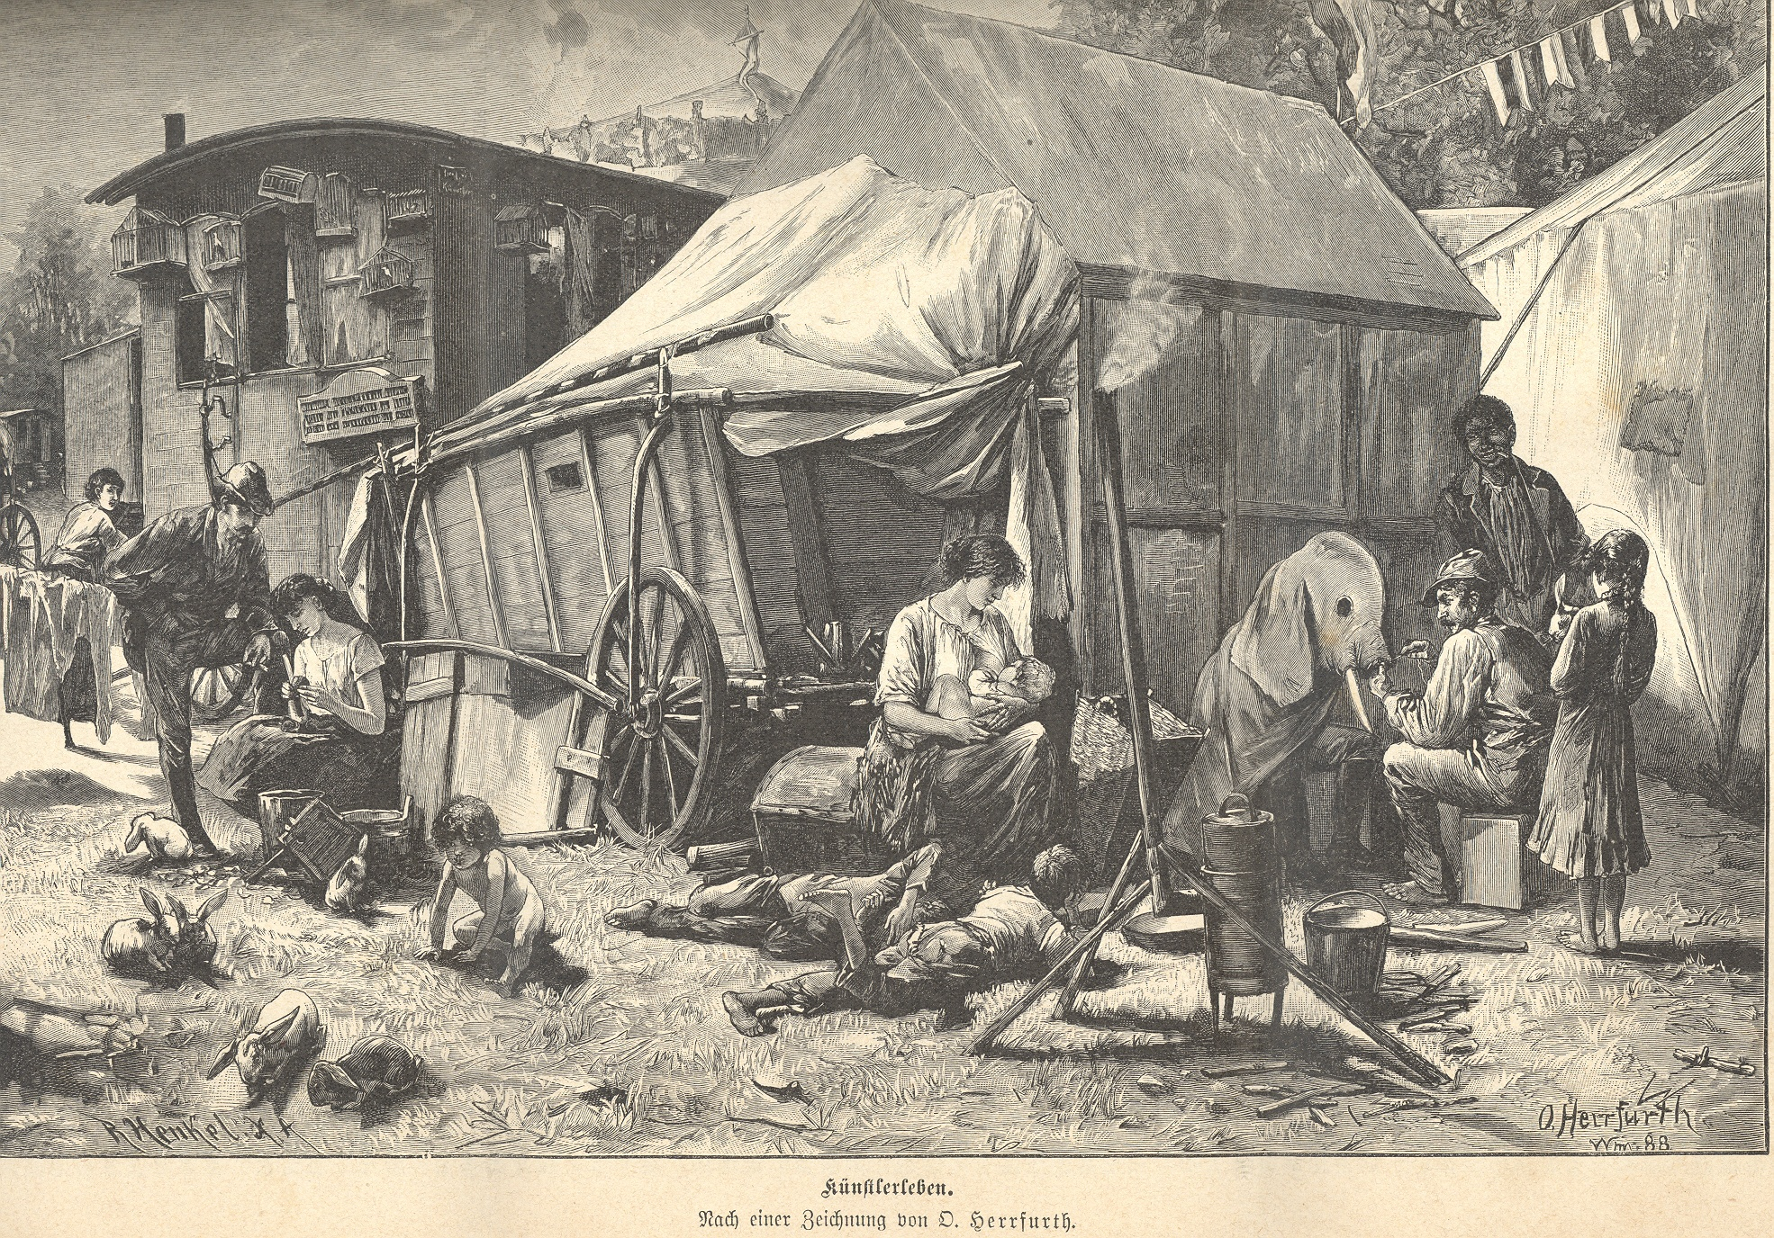
En dehors de leurs habitudes invétérées de déprédations et de rapine, ces nomades, la terreur des campagnes, souvent repris de justice et pour la plupart dépourvus de tout état civil, transportent sur leurs personnes, sur les chiens et les animaux qui les accompagnent, dans les sordides véhicules qui les abritent, les germes des maladies infectieuses les plus redoutables ; […] ; qu’il importe […] que dans le plus bref délai un cordon sanitaire, un instrument de préservation soit institué par les pouvoirs publics sur les frontières de terre et de mer ; […] les soussignés invitent le Conseil général à émettre le vœu que les pouvoirs publics imposent à tous les services de l’administration des douanes l’obligation et le devoir de refouler à la frontière les gens sans aveu, nomades, bohémiens et romanischels, dès leur apparition et sur toute l’étendue des zones occupées par les préposés des douanes. [Conseil général du Doubs, 1907]

Slide 12
D’autres Conseils généraux émettront le même genre de vœux, par exemple ceux : de la Vienne en 1856 ; de l’Aube en 1862 ; de l’Orne en 1875 ; de la Saône-et-Loire en 1881 ; de la Marne et de la Sarthe en 1884 ; de la Charente en 1892 ; des Côtes d’Armor en 1905 ; d’Eure-et-Loir, en 1880 et 1906 ; des Pyrénées orientales en 1903 ; du Rhône et de la Haute-Marne en 1907 ; de la Haute-Loire, de la Manche, du Pas-de-Calais en 1906 et 1908 ; des Pyrénées-Atlantiques en 1909 ; de Savoie et de la Nièvre en 1910 ; de la Loire, en 1887 et 1911.
Ces « vœux » seront malheureusement suivis d’effet et conduiront au vote de la loi du 16 juillet 1912 et à la prise du décret du 16 février 1913 « sur l’exercice des professions ambulantes et la circulation des nomades sur le territoire de la République », qui venaient lourdement contraindre les conditions de circulation et de séjour des populations itinérantes.

Slide 13
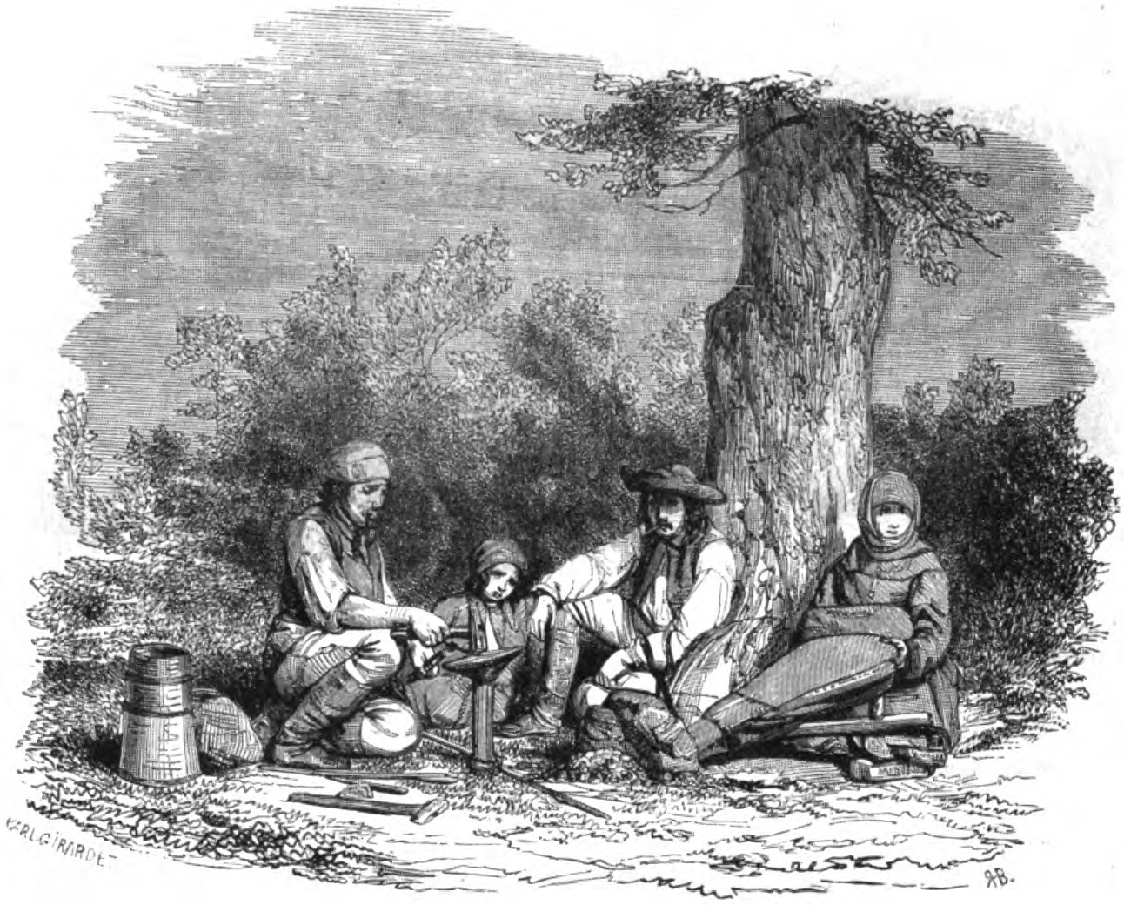

Slide 14
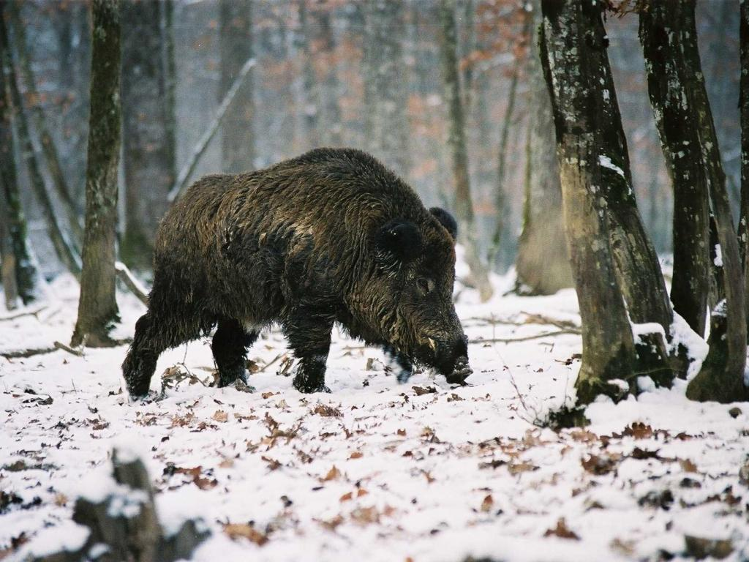
À la poursuite d’un romanichel. – Tué par des paysans. Moulins, 10 février. – Depuis deux jours, les brigades de gendarmerie de Moulins traquaient aux environs de Villeneuve-sur-Allier, le nommé Pierre Demettry, âgé de trente-huit ans, chef d’une tribu de romanichels, condamné par contumace par la cour d’assises d’Annecy pour meurtre, aux travaux forcés à perpétuité. Sur le point d’être arrêté, dans une roulotte où il était couché, Demettry avait fui, l’avant-dernière nuit, et réussi à franchir le cordon de gendarmes établi autour du campement de la caravane. Pourchassé par la gendarmerie de Dornes, et par les paysans des environs, Demettry revenait cet après-midi à Villeneuve-sur-Allier ; il était aussitôt l’objet d’une nouvelle poursuite. Cette chasse à l’homme dura plusieurs heures. Tout à coup, des paysans qui s’étaient joints aux gendarmes aperçurent Demettry et tirèrent plusieurs coups de fusil. Le romanichel roula à terre : atteint à la poitrine et à la cuisse, il a succombé aussitôt. Le parquet s’est rendu sur les lieux. [La Lanterne du 12 février 1905]

Slide 15
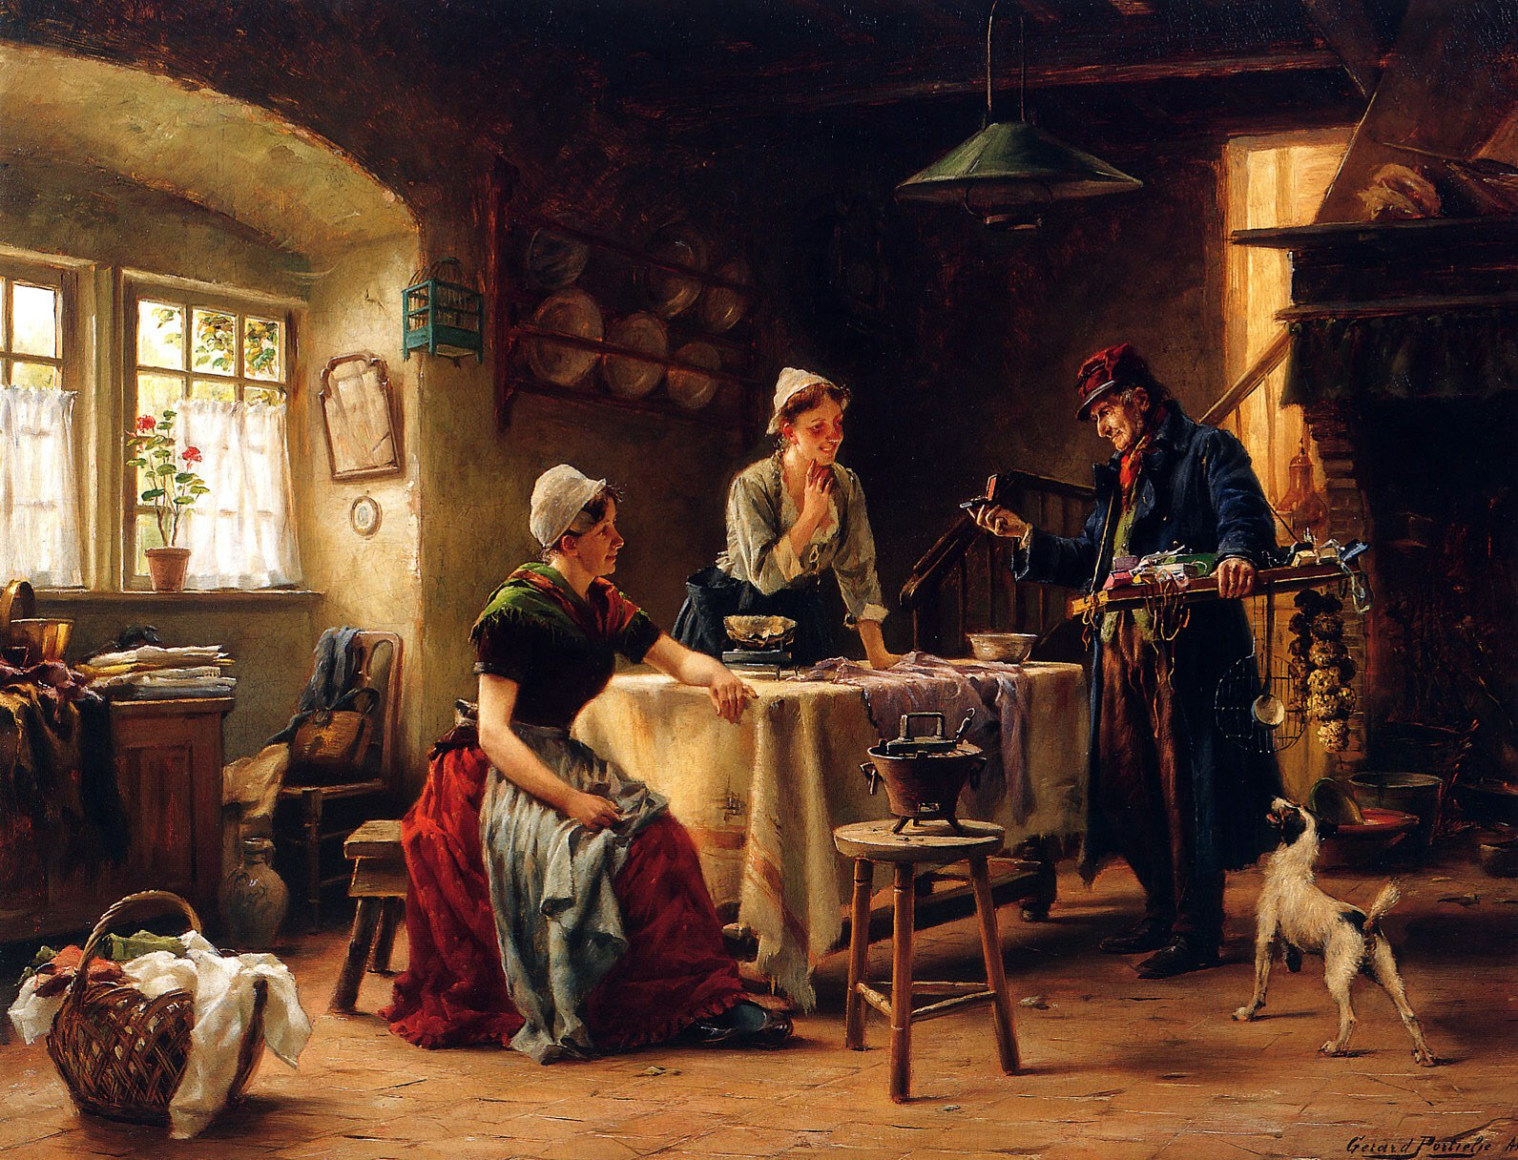
Donc, une nuit, sur la route blanche, j’aperçus un homme qui marchait. Oh : presque chaque fois j’en rencontrais de ces voyageurs de nuit de la banlieue parisienne que redoutent tant les bourgeois attardés. Cet homme allait devant moi lentement sous un lourd fardeau. […] Pourquoi cet homme me parlait-il ? Que transportait-il dans ce gros paquet ? De vagues soupçons de crime me frôlèrent l’esprit et me rendirent curieux. Les faits divers des journaux en racontent tant, chaque matin, accomplis dans cet endroit même, la presqu’île de Gennevilliers, que quelques-uns devaient être vrais. On n’invente pas ainsi, rien que pour amuser les lecteurs, toute cette litanie d’arrestations et de méfaits variés dont sont pleines les colonnes confiées aux reporters.
Gerard Portielje (Anvers, 6 février 1856 – Remich (Luxembourg), 18 mai 1929)

Slide 16
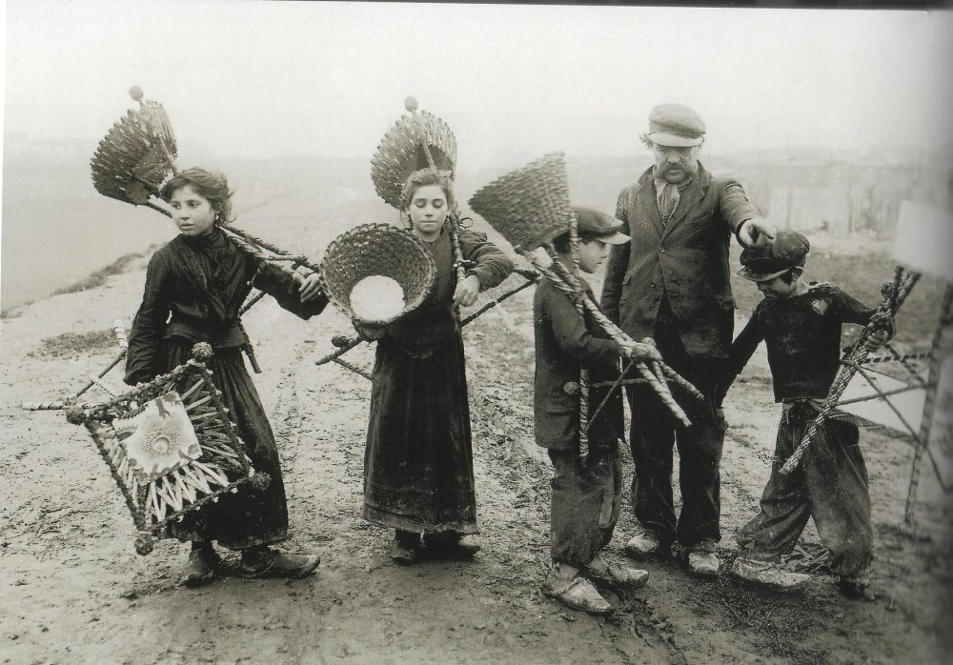
Bellissante Brenet a 14 ans lorsqu’elle arrive à Blussans ; elle exerce à Blussans et dans les environs la profession de marchande ambulante

Slide 17
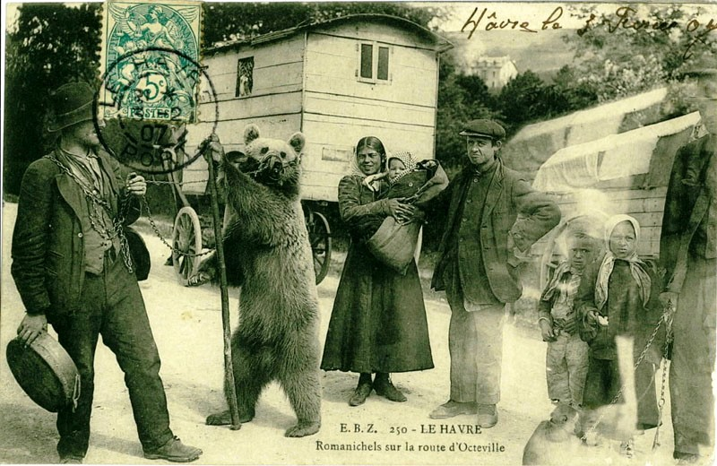
On dispose donc d’un faisceau d’indices convergents confirmant que l’on a affaire à un réseau complexe et pérenne de vanniers, de colporteurs et de forains

Slide 18
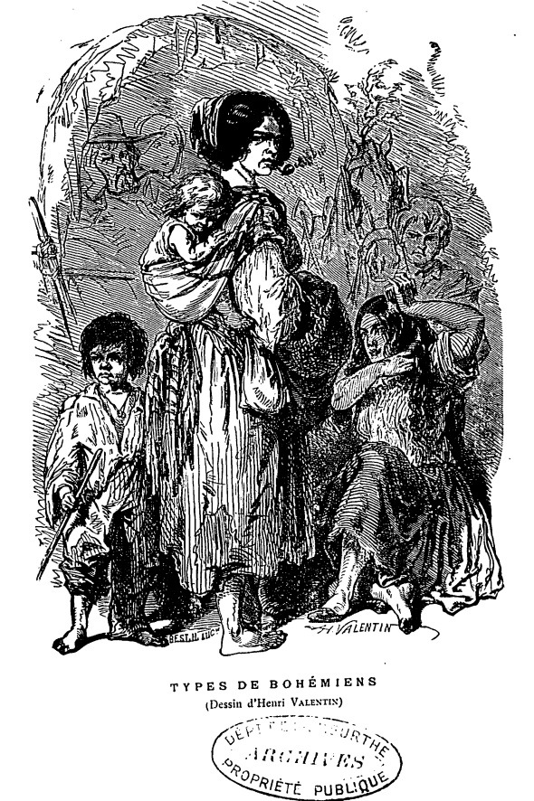
[I]l vit avec cette fille, qui est à la fois son esclave et sa femme. C’est une histoire. Il y a cinq ans, elle avait quinze ans à peine, lorsqu’il la trouva malade, mourante dans un fossé, abandonnée là sans doute par quelque bande de bohémiens. On n’a jamais su nettement d’où elle venait, elle-même se tait, dès qu’on l’interroge. Lange l’amena chez lui sur ses épaules, la soigna, la guérit, et vous ne sauriez croire quelle ardente gratitude elle lui en a gardée, jusqu’à être son chien, sa chose. Elle n’avait pas de souliers aux pieds, lorsqu’il la ramassa. Aujourd’hui encore, elle n’en met que les jours où elle descend à la ville. De sorte que tout le pays, et Lange lui-même, la nomme la Nu-Pieds. Il n’emploie pas d’autre ouvrier, la Nu-Pieds est son manœuvre, elle l’aide aussi à tirer la petite voiture, quand il va promener sa poterie de foire en foire. C’est sa façon d’écouler ses produits, et tous deux sont bien connus de la région entière. (1901, p. 187)

Slide 19
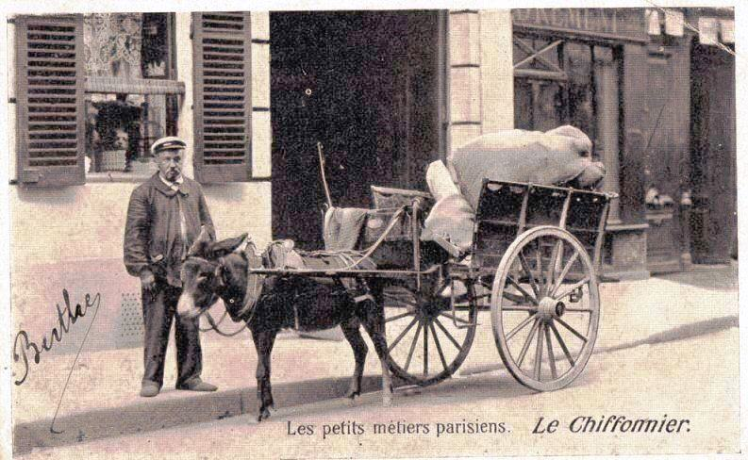
On lit dans Le Petit Journal du 13 janvier 1876 : « elle [Bellissante] avait dix-sept ans. Elle ne tarda pas à nouer des relations adultères avec Charles Ravey dans la maison duquel les époux Besançon avaient pris un logement. Fatiguée de la vie de misère et de travail qu’elle menait avec son mari, Bellissante Brenet aspirait à épouser Charles Ravey qui jouit d’une certaine aisance. »

Slide 20
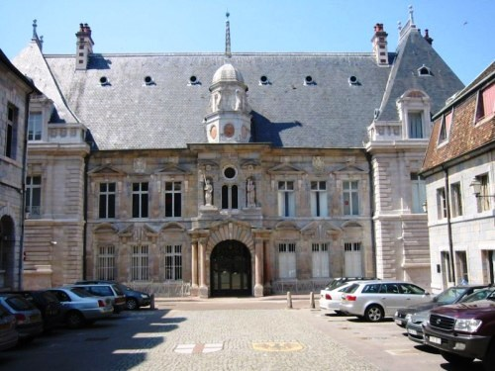
Ces monstrueux amants [Bellissante Brenet et Charles Ravey] sont séparés pour la vie. Est-ce cette idée qui a exaspéré la veuve Besançon ? Peut-être. Toujours est-il qu’en entendant la terrible sentence, elle est entrée dans une épouvantable fureur. Elle a invectivé son complice, qui lui a répondu sur le même ton, puis elle s’est accrochée à la barre en poussant des hurlements de rage. C’était horrible à voir et à entendre. Les gendarmes ont dû employer la force pour entraîner les deux misérables hors de l’audience. »
Les accusés sont introduits. Ravey Charles, 36 ans, cultivateur, membre du conseil municipal. Bellissante Brenet, veuve Besançon, 26 ans. Ravey est de petite taille, fortement constitué, la figure plate, indiquant peu d’intelligence ; sa mise est celle des cultivateurs aisés. Bellissante Brenet, veuve Besançon, est grande, mince, la figure brune, les traits altérés par la longue détention qu’elle subit depuis dix mois ; elle est vêtue de noir. On est étonné qu’une femme pareille ait pu exciter une passion assez vive au point d’amener un crime.

Slide 21
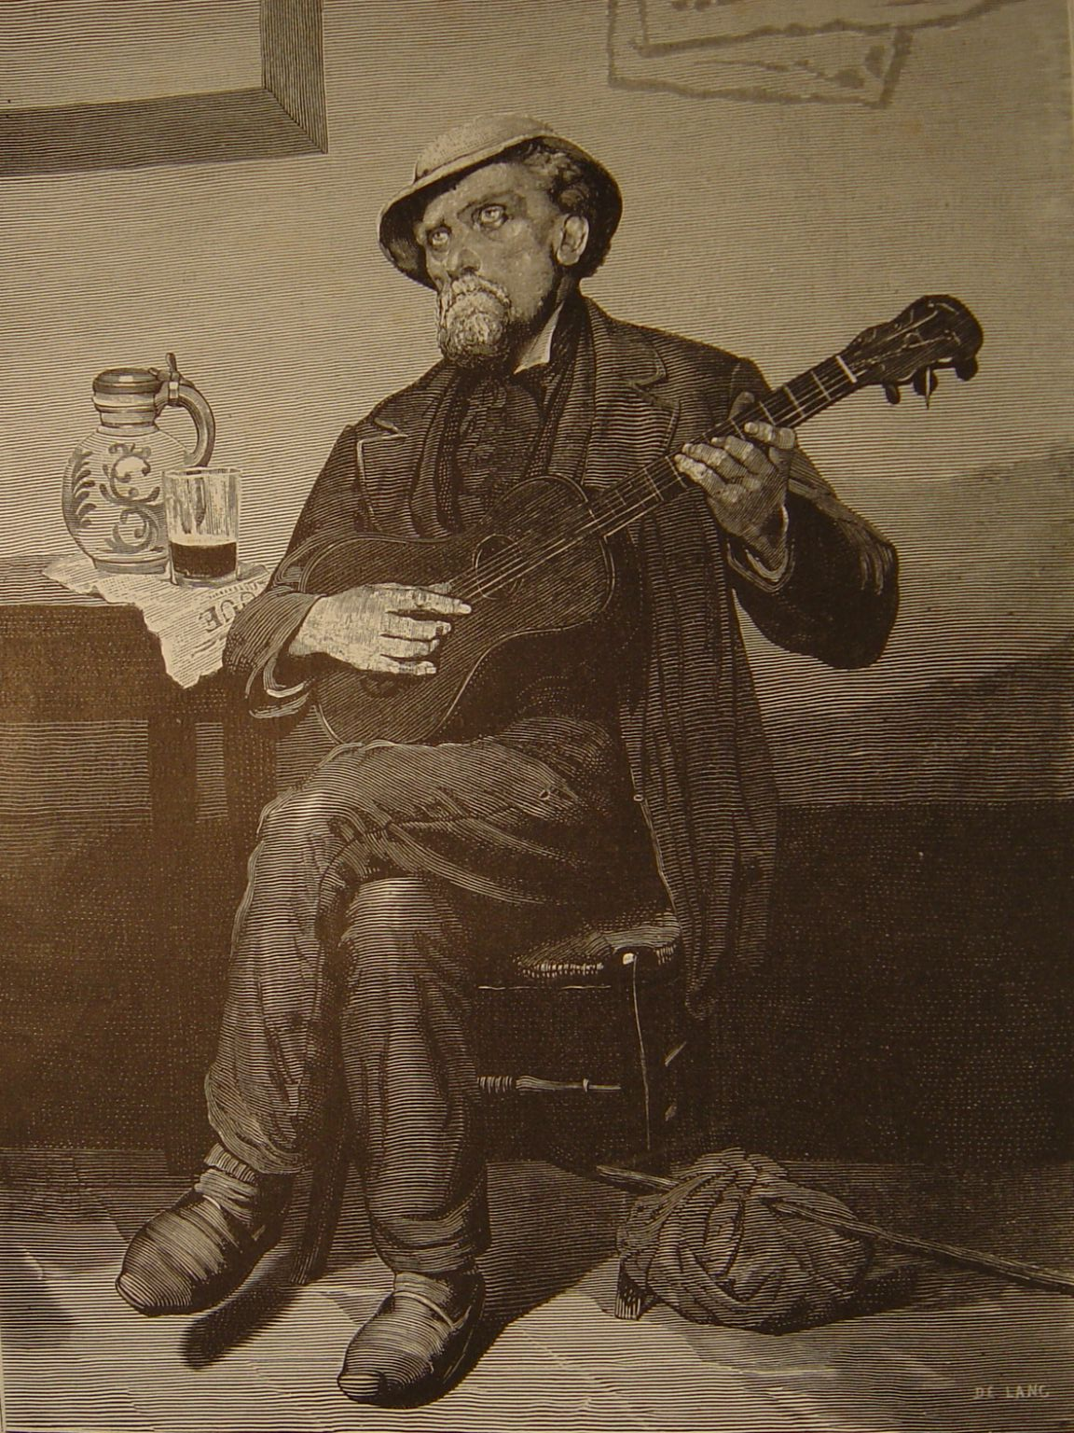
En 1887, un certain François Loyal (probablement un pseudonyme), dans Le dossier de la revanche, l’espionnage allemand en France, unissait dans une même opprobre tous les itinérants, quels qu’ils soient (travailleurs saisonniers, etc.), le seul fait de ne pas être sédentaire étant déjà considéré comme louche : « Les espions civils, […] filles publiques, bonneteurs, balayeurs, camelots, hommes de peine et aussi vidangeurs, moissonneurs, terrassiers, musiciens ambulants parcourant les campagnes en faisant le jour danser les filles au son du violon sur la place de l’église et le soir jaser les hommes au cabaret, rendent de quotidiens et sérieux services, bien plus utiles que le plan d’une forteresse ou l’inventaire d’un arsenal... » (1887, p. 93)

Slide 22
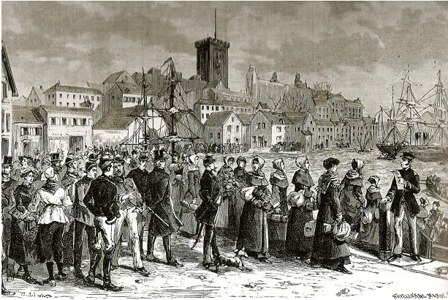
Premier départ de femmes pour le bagne

Slide 23
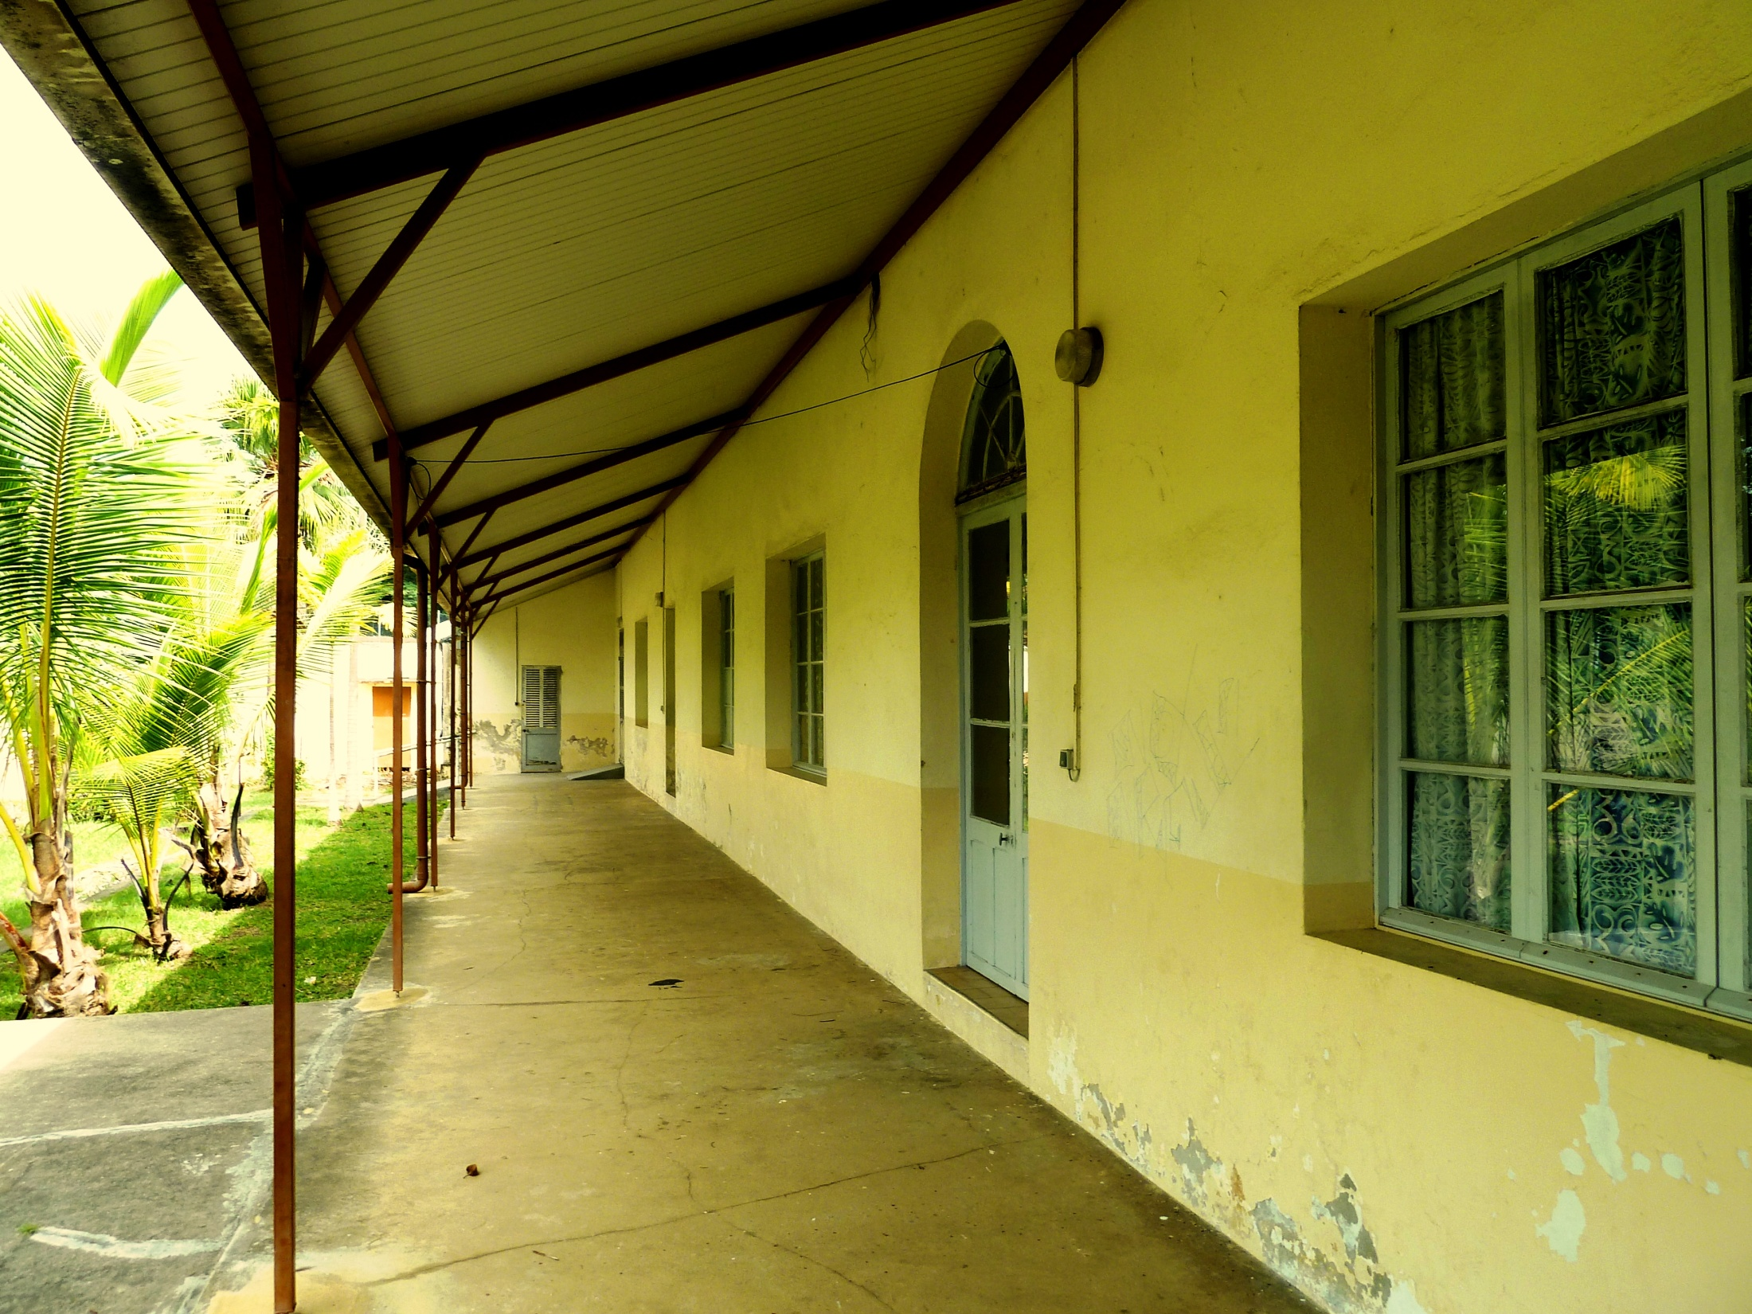
Le « couvent » des femmes à Bourail (Nouvelle-Calédonie)

Slide 24
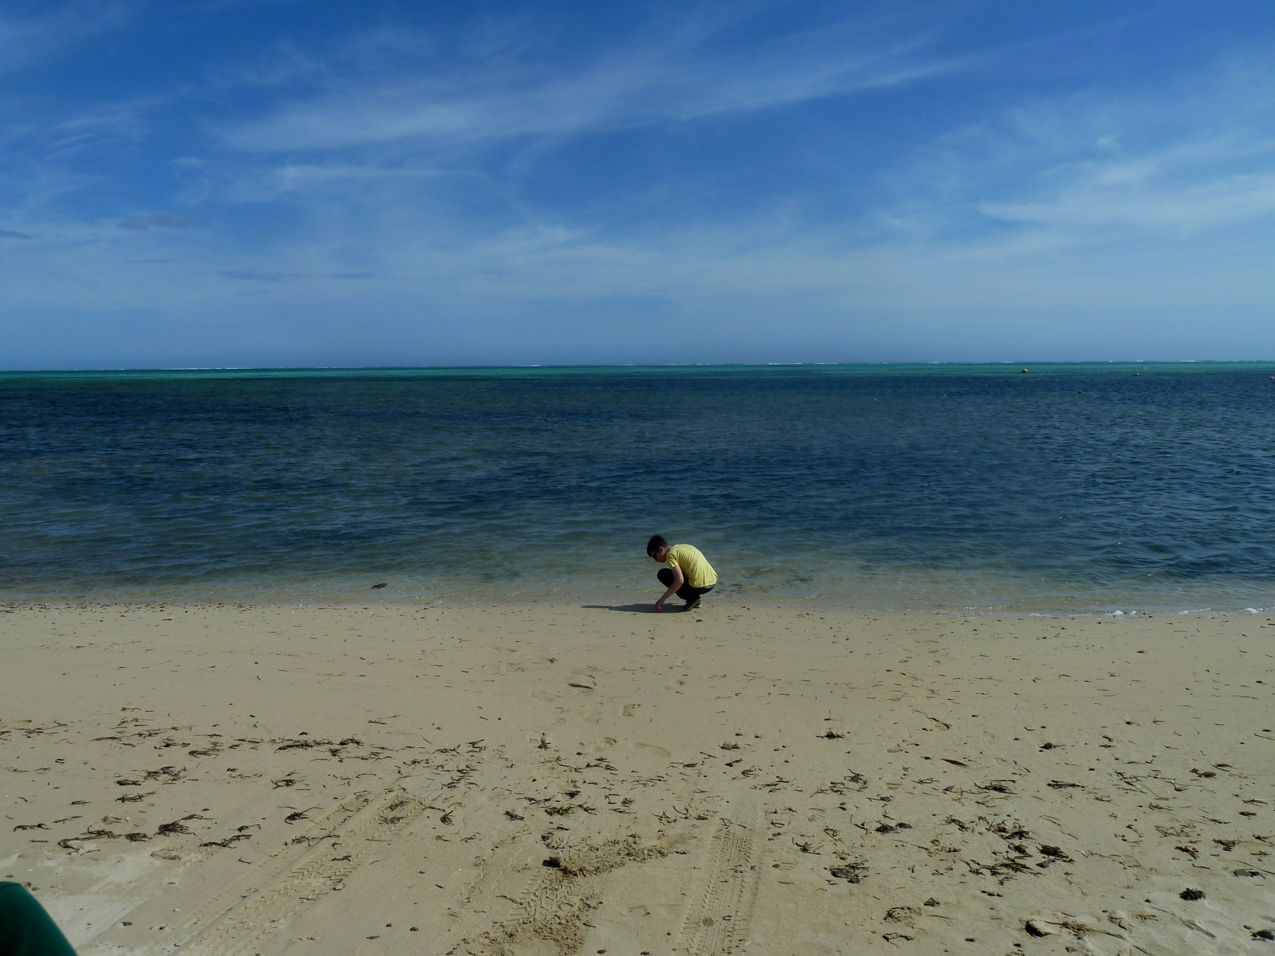
La mer à Bourail…

Slide 25
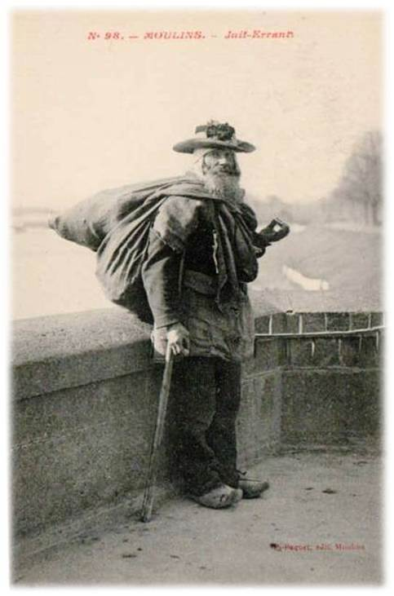
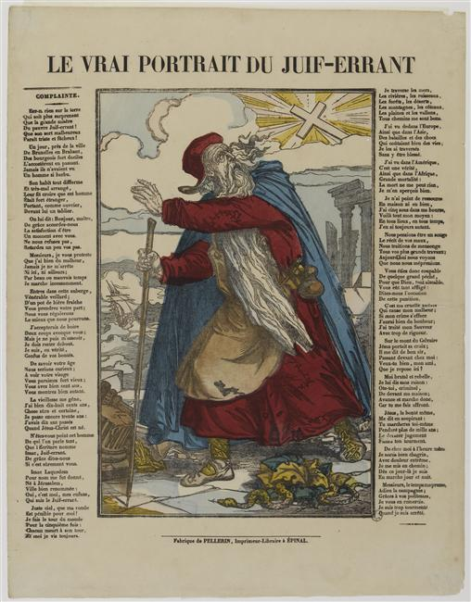

Slide 26
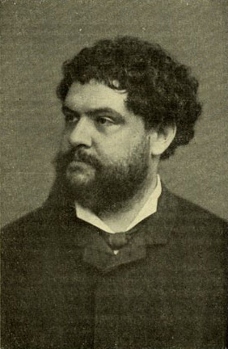
Jean Richepin par Nadar
Maurice Barrès, dans sa réponse au discours de réception de Jean Richepin à l’Académie française, le 18 février 1909 : « Nous avons tous au fond de nos cœurs l’instinct secret, la peur, le sentiment qu’une malédiction pèse sur ces vagabonds. Ils nous font peur autant qu’ils nous attirent. Ce sont des frères du Juif Errant, de cet homme sans abri, sans famille, sans société qui représente pour l’humanité moyenne la souffrance par excellence.

Slide 27
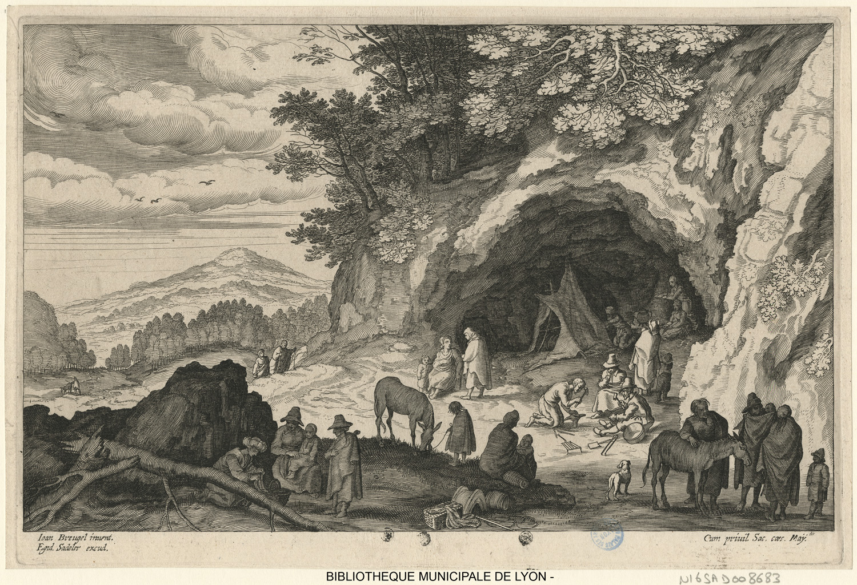
On croit que ce sont eux qui ont creusé ces vastes cavernes qui se trouvent encore en Allemagne […] pendant leur demi-siècle de solitude, ils avaient étudié les divinations et particulièrement l’art de dire la bonne aventure par l’inspection de la main […]. Cependant, la fureur contre les juifs s’était apaisée ; ils furent admis de nouveau dans les villages, puis dans les villes. Mais il resta toujours de ces bandes vagabondes qui continuèrent la vie nomade [etc.]
Paysage montagneux avec un groupe de bohémiens [Sadeler, Aegidius, 1570?-1629 (graveur) ; Bruegel, Jan, 1568-1625 (d'après)]

Slide 28
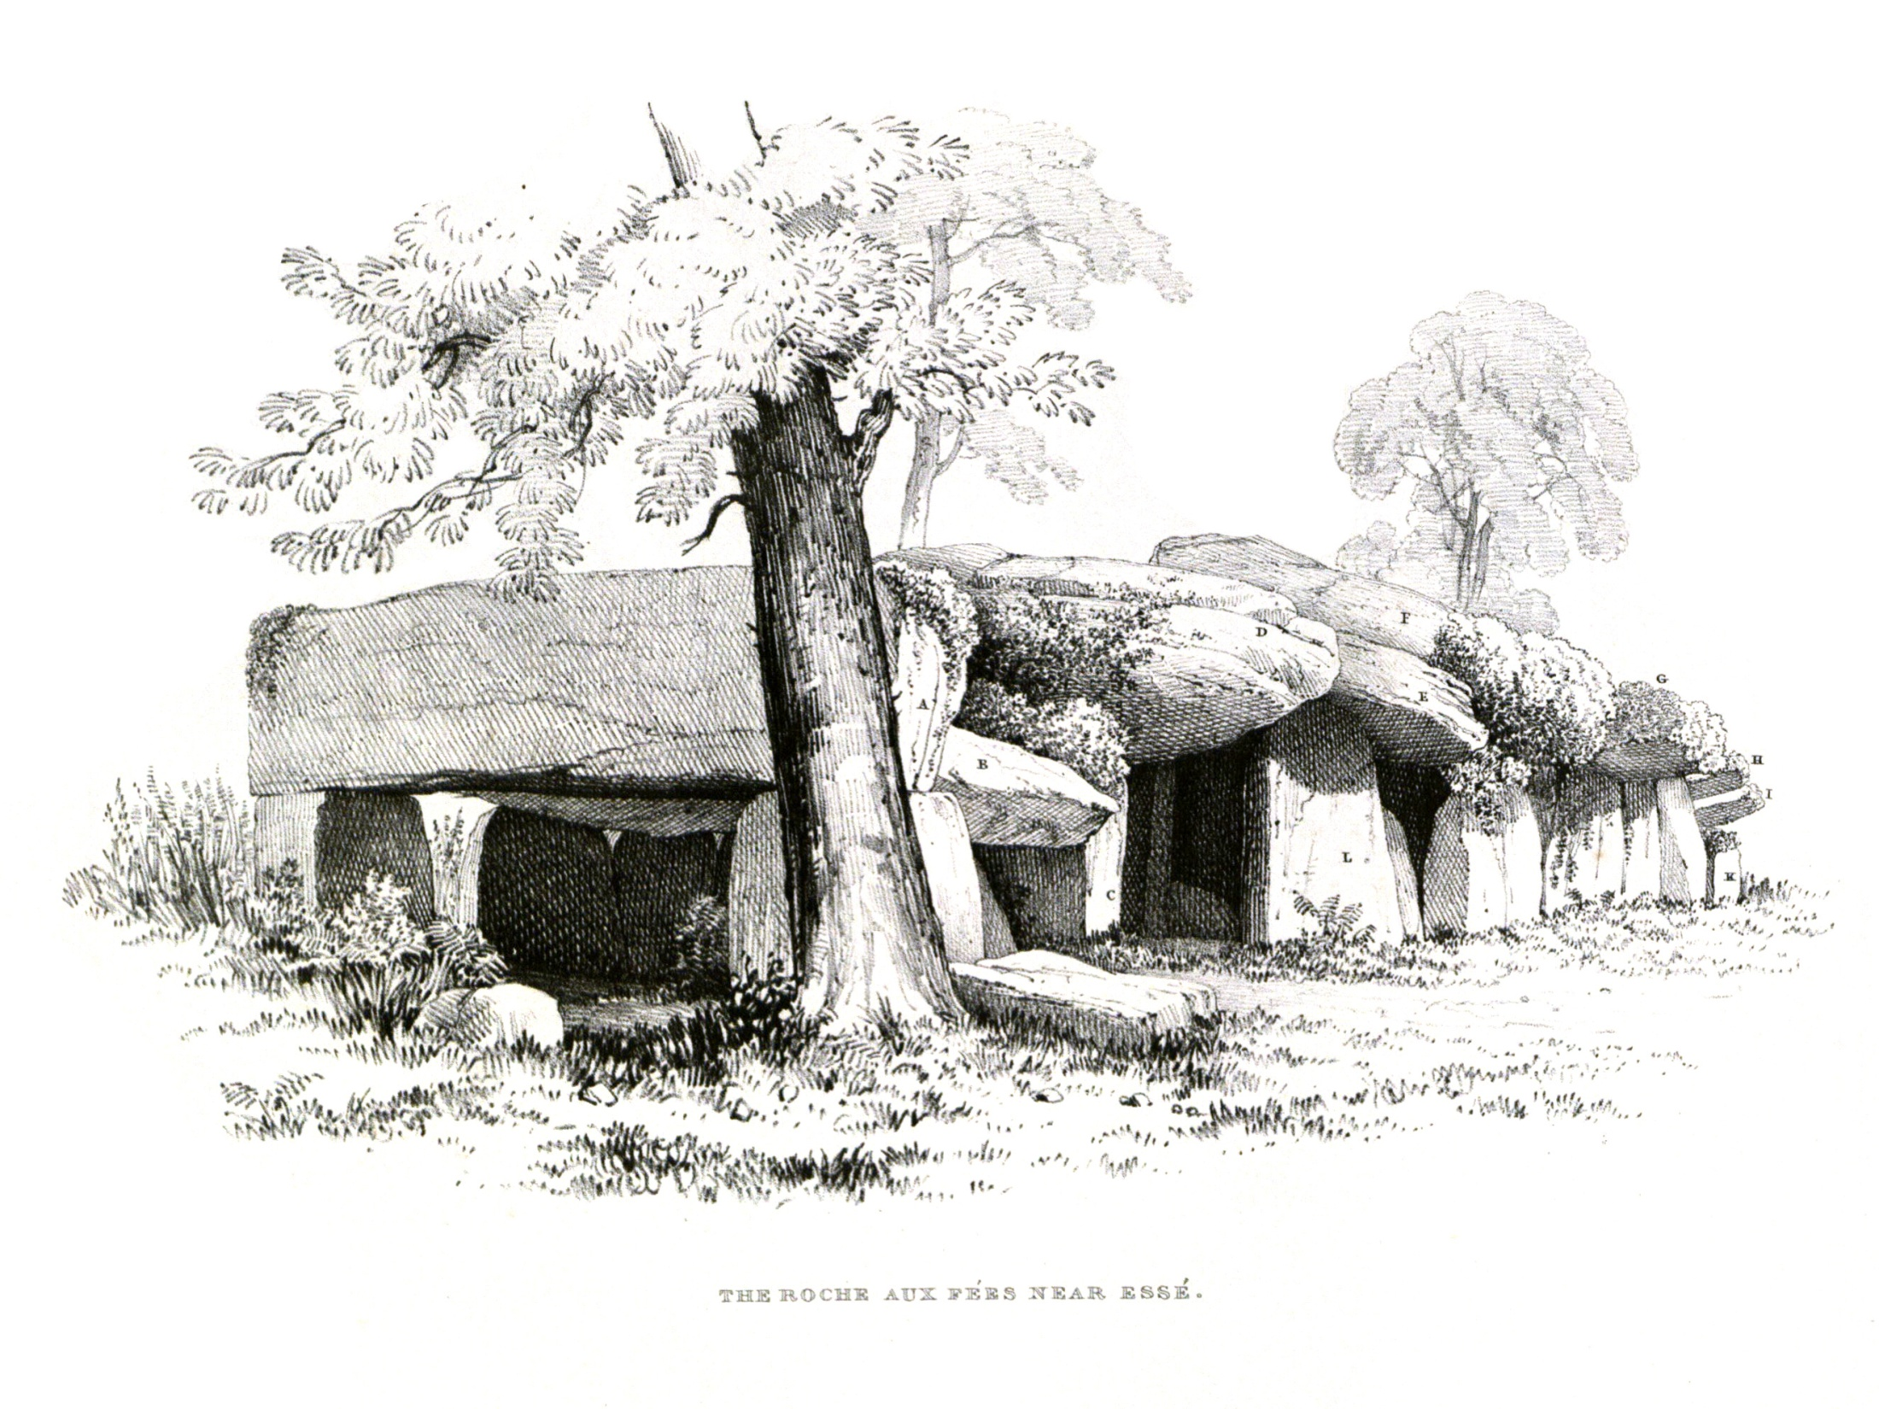
Dessin de 1834
« Alors, quelques années plus tard, la caravane de sauvages est repassée, et ils ont crié : “Nicole, Nicole, ta mère te sonne !” »

Slide 29
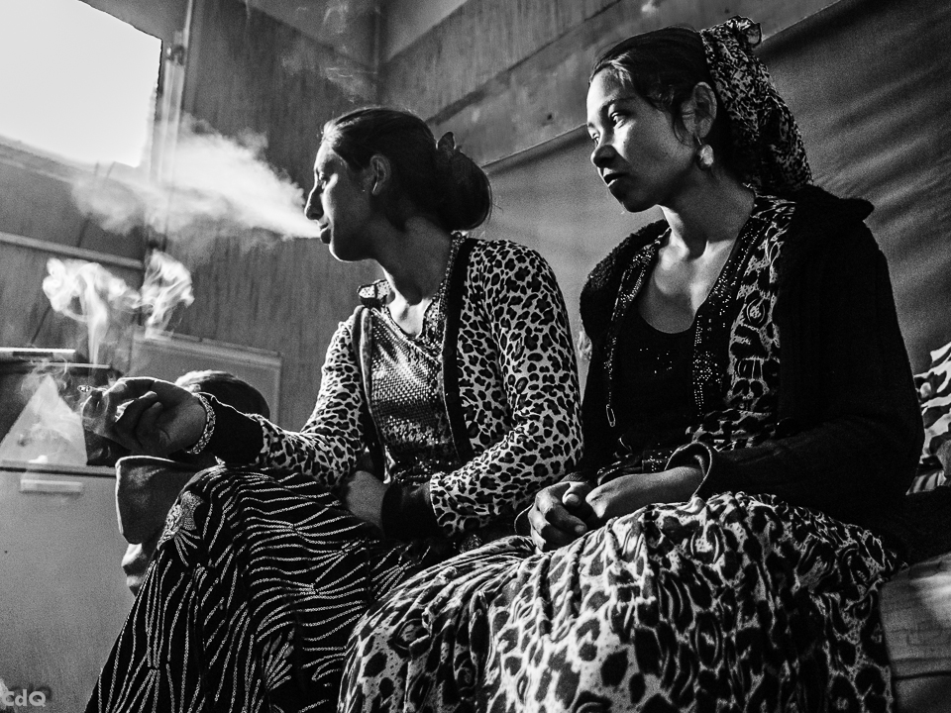

Merci

